Slide 1
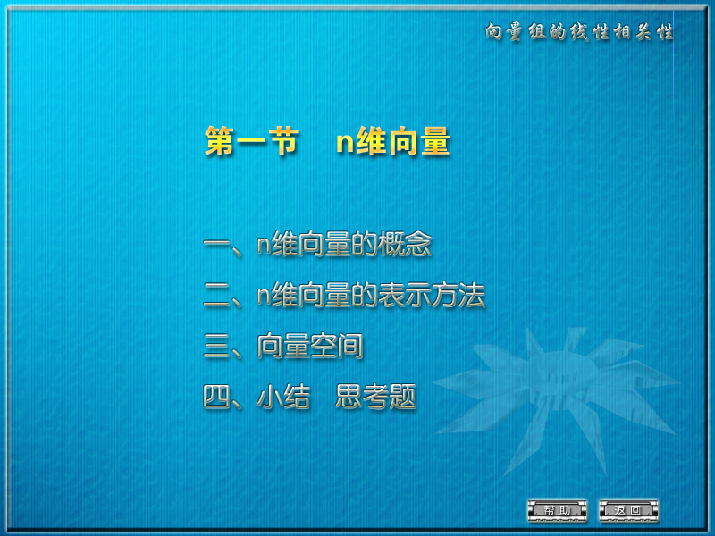

Slide 2


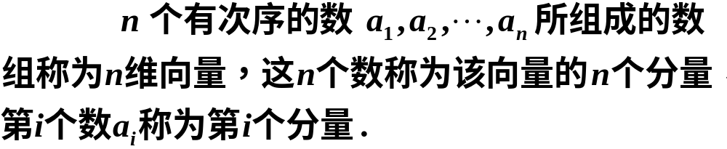
一、 维向量的概念
定义1
分量全为实数的向量称为实向量，
分量全为复数的向量称为复向量.

Slide 3

例如
n维实向量
n维复向量
第2个分量
第n个分量
第1个分量

Slide 4

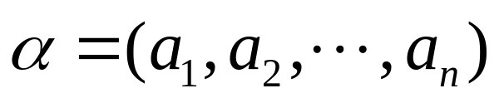
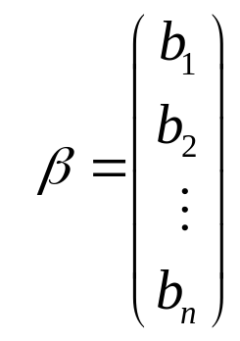
二、 维向量的表示方法
维向量写成一行，称为行向量，也就是行
矩阵，通常用 等表示，如：
维向量写成一列，称为列向量，也就是列
矩阵，通常用 等表示，如：

Slide 5
注意
１．行向量和列向量总被看作是两个不同的
向量；
２．行向量和列向量都按照矩阵的运算法则
进行运算；

